Slide 1
SUPURACIONES PLEUROPULMONARES
DIPLOMATURA EN ENFERMEDADES INFECCIOSAS
2023

Slide 2
SUPURACION PLEUROPULMONAR
La supuración pleuropulmonar ( SPP ) es un proceso infeccioso con punto de partida pulmonar y que en su evolución compromete la pleura y el espacio pleural.

Slide 3
FOCO PRIMARIO
    Pulmón (neumonía – absceso pulmonar)
    Supuración cervical (absceso retrofaríngeo)
    Mediastino (mediastinitis postquirúrgicas, etc )
    Abdomen (absceso subfrénico)

Slide 4
Las supuraciones pleuropulmonares incluyen:
Derrame paraneumónico: líquido rico en proteínas pero acelular, en el espacio pleural, en respuesta a un foco subpleural de microorganismos.
Empiema: invasión y persistencia bacteriana en el espacio pleural.
Absceso: infección supurativa circunscripta, que progresa hacia la necrosis con destrucción del parénquima pulmonar.

Slide 5
EMPIEMA: DEFINICION
Empiema pleural (EP) se define como la presencia de líquido purulento en el espacio pleural.
Este proceso infeccioso compromete en su evolución a la pleura y al espacio pleural pudiendo haber o no infección del parénquima pulmonar asociada.

Slide 6
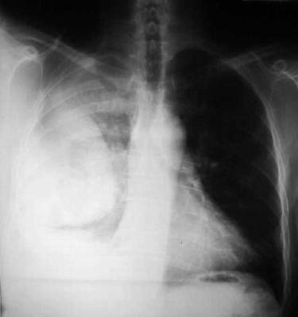
Empiema pleural

Slide 7
EMPIEMA: CAUSAS
La neumopatía inflamatoria complicada es la causa más frecuente (53,3 %).
consecuencia de un trauma torácico
Complicación de la cirugía cuando la sangre o la linfa en el espacio pleural se infecta
tumores malignos del tórax o tuberculosis complicadas.

Slide 8
FACTORES PREDISPONENTES:
Pacientes con riesgos aspirativos:
    Encefalopatías
    Insuficiencia velopalatina
    Cardiopatías congénitas
    Dismotilidad esofágica severa
Edad: frecuente en los menores de 10 años y especialmente en < de 2.
Desnutrición

Slide 9
CUADROS CLÍNICOS PREDISPONENTES
La parálisis cerebral (tendencia a la broncoaspiración de algún alimento)
La presencia de un cuerpo extraño inhalado
Los estados de inmunodeficiencia por hipogammaglobulinemia, inmunosupresión posterior a la quimioterapia, el tratamiento con esteroides prolongado o enfermos con SIDA
La extensión a pleura partir de abscesos del pulmón, boca u orofaringe también pueden condicionar un empiema

Slide 10
CUADRO CLÍNICO
El cuadro clínico variará según la edad, el microorganismo productor, y la enfermedad de base.
A manera de resumen enumeramos los siguientes componentes del cuadro clínico:

Slide 11
Hipertermia
Taquipnea con respiración entrecortada y superficial. Quejido espiratorio con disminución de la movilidad del hemitórax afectado.
Choque de punta a veces desplazado y las vibraciones vocales disminuidas.
Matidez percutoria al igual que la columna, con abolición del murmullo vesicular.
Dolor torácico referido a la pared costal, y sus propagaciones al hombro o al abdomen.
Disminución de peso.
Compromiso del estado general.

Slide 12
DERRAME SECUNDARIO A NEUMONÍA POR GÉRMENES AEROBIOS
Los síntomas son los que producen la neumonía:
Fiebre, tos, esputo purulento y dolor torácico con leucocitosis

Slide 13
EMPIEMA POR GÉRMENES
ANAEROBIOS
Los síntomas son subagudos de 10 días o más
Pérdida de peso, presencia de la boca séptica y leucocitosis con anemia
Alcoholismo, convulsiones o enfermedades neurológicas

Slide 14
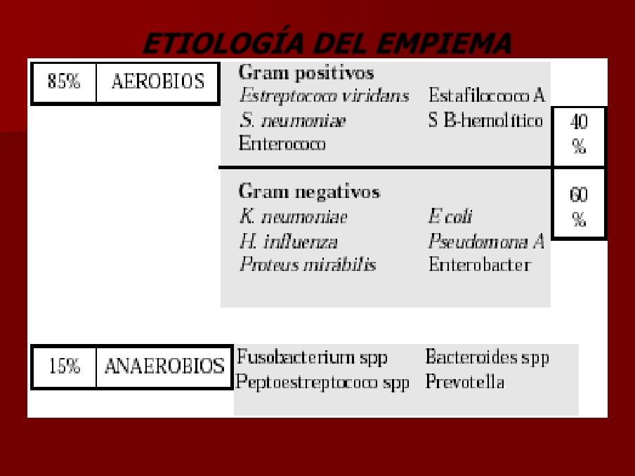

Slide 15
ETAPAS EVOLUTIVAS
La Sociedad Americana de Cirugía Torácica divide la evolución del empiema en tres :
Exudativa
Fibrinopurulenta
Organizada.

Slide 16
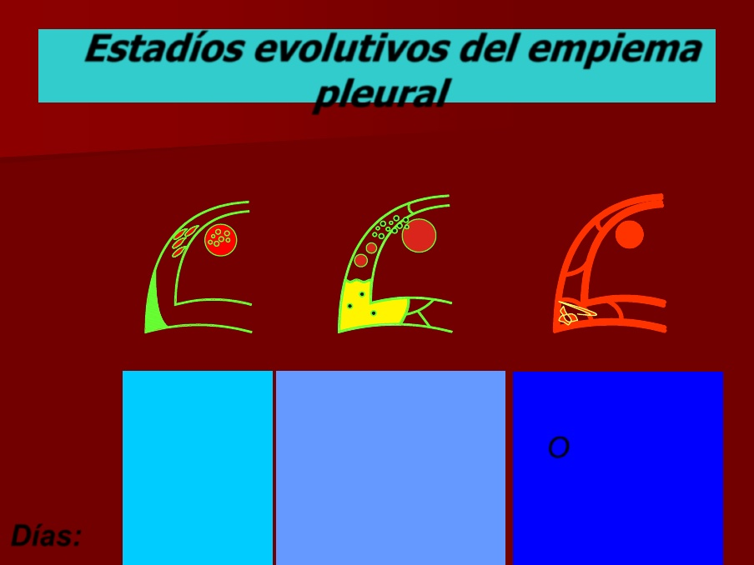
I II III
Exudativo Fibrinopurulento Organizativo
0 – 4 2 – 21 más de 21

Slide 17
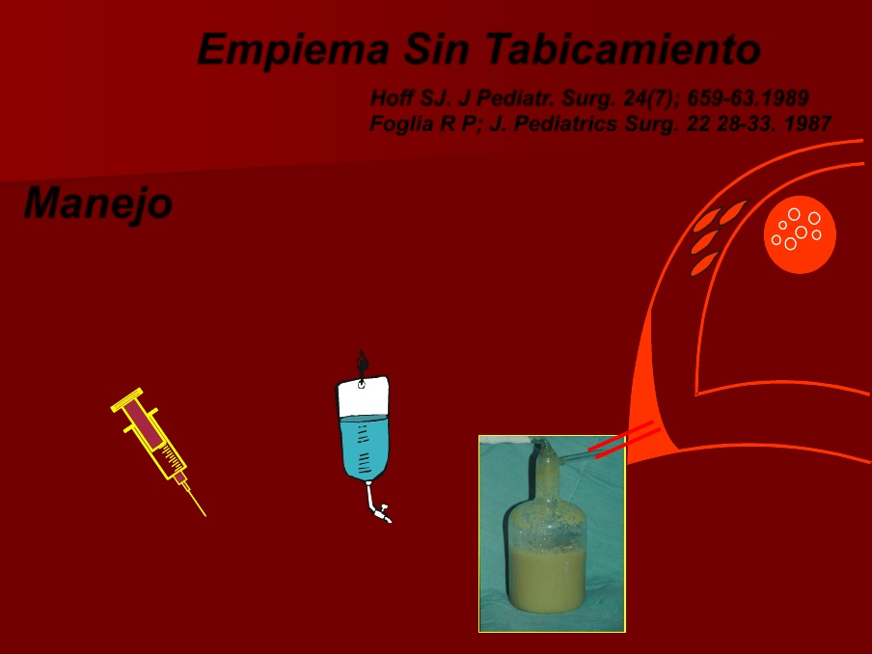
Ecografía y Punción
TRATAMIENTO :

Slide 18
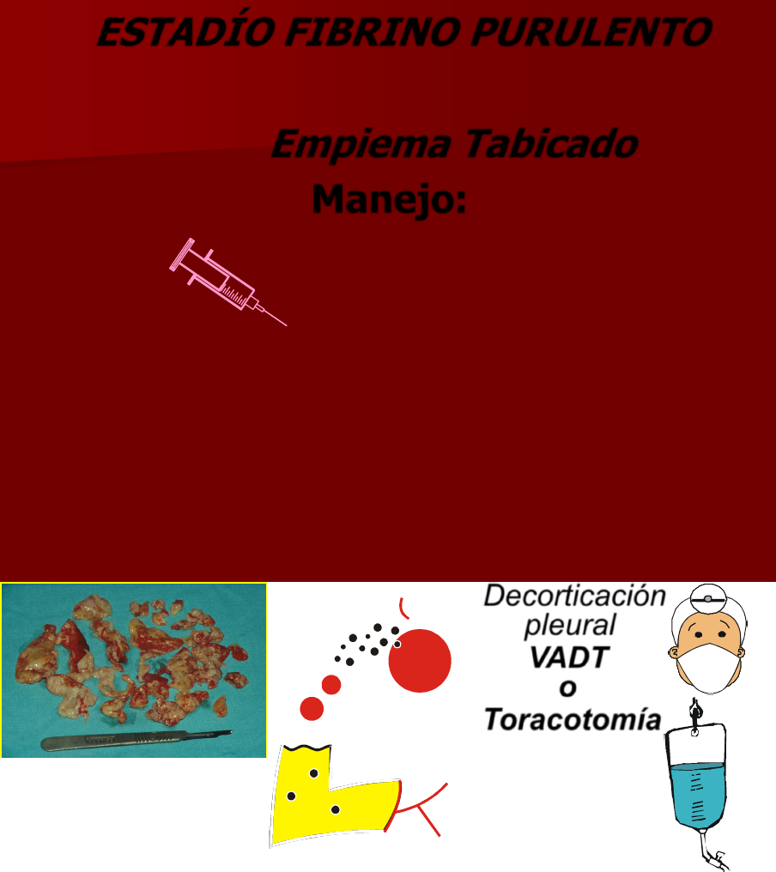

Slide 19
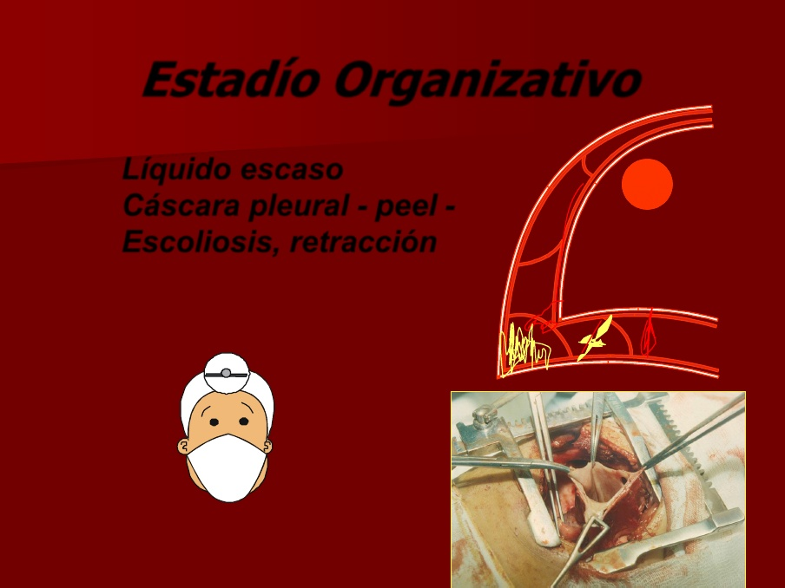
Decorticación

Slide 20
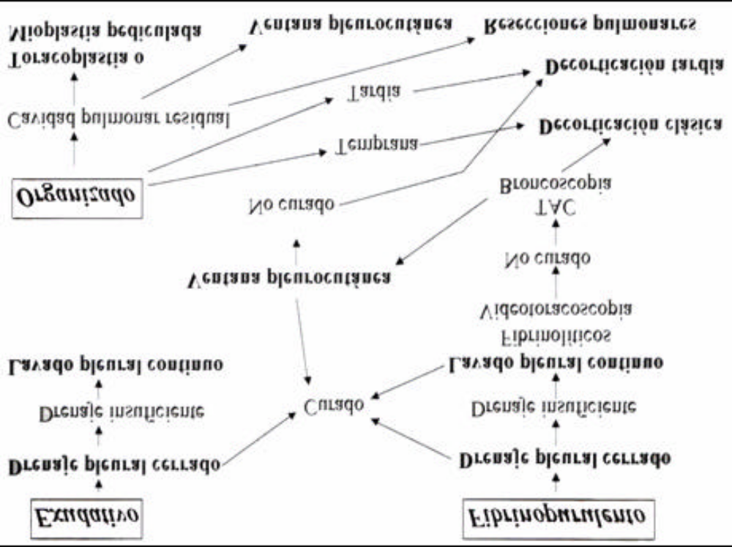

Slide 21
AGENTES ETIOLÓGICOS
RN a 2 meses:
  Estáfilo Aureus
  Enterobacterias : Coli - K Pneumoniae
  Estreptococo Grupo B
  Estreptococo Pneumoniae
    Cefalotina Aminoglucósido
2 meses a 4 años:
  Esteptococo Pneumoniae
  Haemófilus influenzae
  Estáfilococo Aureus
    Cefuroxima
    Cefalosporina de 3a generación
    Ampicilina
Mayores de 4 años Estreptococo Pneumoniae Estáfilococo Aureus Mycoplasma
    Cefalotina
    Macrólidos
    Penicilina - Cefuroxima

Slide 22
El estreptococo pneumoniae es el agente etiológico más frecuente
Los bacilos Gram (-) negativos deben sospecharse en los RN, infecciones postoperatorias y pacientes inmunocomprometidos

Slide 23
Los pacientes con riesgo de aspiración Anaerobios: Bacteroides Frágilis, Peptoestreptococo s/p, y Fusobacterium
Las infecciones producidas por anaerobios suelen tener un mayor mortalidad.
Los derrames fibrinosos rebeldes deben despertar la sospecha de TBC donde será útil confirmar el diagnóstico a través de: biopsia, cultivos, ADA.
Los microorganismos causantes de sobreinfección hospitalaria son: Pseudomona, Klebsiella Pneumoniae, Acinetobacter y Cándida Albicans.

Slide 24
DIAGNÓSTICO
1- Historia clínica y minucioso examen físico
2- Par Radiológico:
Buscar desplazamiento mediastínico, despegamiento pleural, senos velados y visualización de una sola hoja diafragmática. Decúbito homolateral para evidenciar la línea de despegamiento pleural.
3- Ecopleura:
Especialmente en derrames de poca magnitud o dudosos y en procesos supurativos tabicados.
Útil para guiar una toracocentesis.

Slide 25
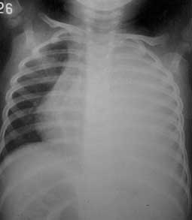
RADIOLOGÍA

Slide 26
PUNCIÓN PLEURAL TORACOCENTESIS
  Es el método de elección para confirmar el diagnóstico de empiema y deberá realizarse siempre ante la presencia del mismo para estudio citoquímico y examen microbiológico.
  3 objetivos:
  Diagnóstica: a través del examen citoquímico.
  Bacteriológica: estudio e identificación del agente etiológico
  Evacuadora: tratando de descomprimir el pulmón, mejorar la mecánica ventilatoria y prevenir la formación del peel pleural.

Slide 27
A) EXAMEN CITOQUÍMICO
El estudio de la celularidad hará diagnóstico diferencial entre el trasudado y el exudado permitiendo observar en forma directa la presencia de gérmenes en el extendido. (GRAM).
Los frascos de recolección deberán heparinizarse para evitar la coagulación del líquido pleural extraído.
La toma de la muestra se realizará siguiendo las normas de asepsia preestablecidas : desinfección de la piel y punción aspiración con aguja fina preferentemente en 5to EIC línea axilar media a posterior.

Slide 28
Solicitar el pH: < 7.20
Los niveles normales de glucosa son mayores a 60 mg /100 mL , y cifras por debajo son característicos de las supuraciones pleuropulmonares.
Las concentraciones de proteínas pleurales mayores de 3 gr. % o dosajes de LDH pleural mayor a 200 UI se asocian a las colecciones purulentas.
Recuento de glóbulos blancos es de menor valor diagnóstico.

Slide 29
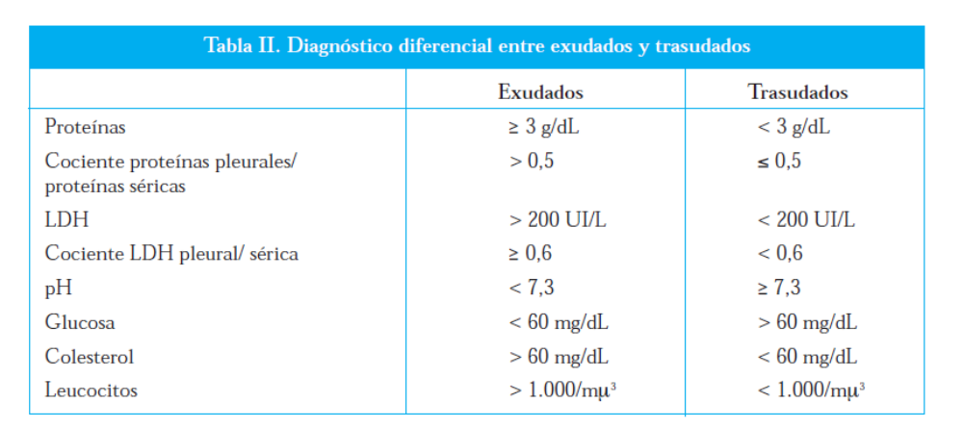

Slide 30
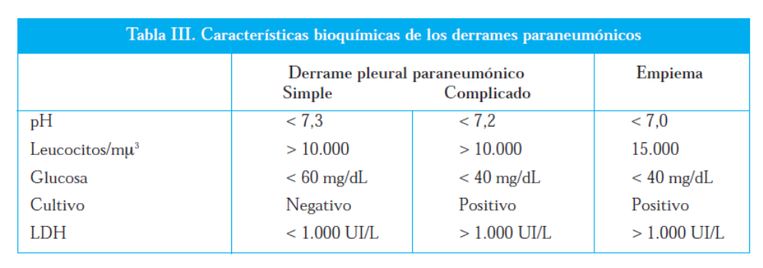

Slide 31
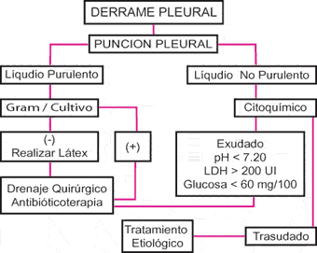

Slide 32
B) EXAMEN MICROBIOLÓGICO
Estudios directos: Gram, Cultivo aeróbico, anaeróbico.
Estudios indirectos: técnicas rápidas de detección de Antígenos Bacterianos: Látex, Coaglutinación.
Hemocultivos ( 2 ).
El examen del líquido pleural, la prueba del látex y los hemocultivos, rescatan casi el 35 % de los gérmenes etiológicos.

Slide 33
C) TORACOXENTESIS EVACUADORA
Es necesaria para lograr Re expandir el pulmón, disminuir el distress respiratorio, prevenir la formación del peel pleural, y disminuir la absorción de toxinas hacia la circulación sistémica.
La misma se realizará siguiendo criterios asépticos y en un ámbito quirúrgico.

Slide 34
5- Tomografía Axial Computarizada
Solicitar en los casos de evolución tórpida
Su utilidad radica en la capacidad para diferenciar el compromiso pleural del parenquimatoso, evaluar la extensión del proceso, focos purulentos tabicados, grado de incarceración pulmonar y/o la presencia de abscesos.

Slide 35
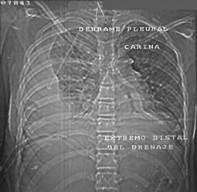

Slide 36
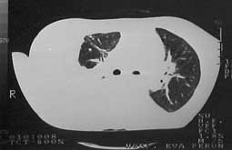

Slide 37
INDICACIONES DE DRENAJE
Estrictas
1. Compromiso mecánico
2. Criterios macroscópicos:
  líquido purulento turbidez
  Coagulación
  3.Criterios microscópicos:
  pH menor a 7.20
  Glucosa menor a 40 mg %
  Proteínas en concentraciones mayores a 3 gr. %
  Visualización directa de gérmenes

Slide 38
Relativas:
Derrames laminares o con despegamiento pleural menor a 0.5 cm pueden tratarse en fase inicial con toracocentesis sin drenaje pleural.
Los mismos serán monitorizados radiológicamente y si aumentan drenaje pleural
Derrames pleurales sin gérmenes y sin piocitos, con pH glucosa y LDH en valores límites o normales podrán ser tratados con estricto monitoreo mediante toracocentesis.

Slide 39
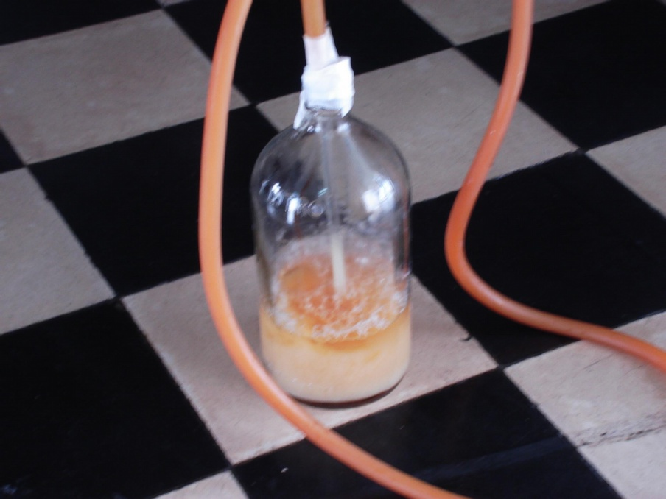

Slide 40
CIRUGÍA: FUNDAMENTO
Preservar el pulmón sano contralateral de cualquier contingencia infecciosa o mecánica.
Lograr la expansión del pulmón subyacente con visión directa en el mismo acto operatorio.
Evacuar por completo el líquido purulento de la cavidad pleural, posibilitando el rescate bacteriológico, facilitando un tratamiento infectológico más dirigido, adecuado y racional.
Disminuir la morbilidad del empiema: peel pleural, abscesos pulmonares, bridas intratorácicas, escoliosis retráctil, etc.
Disminuir los días de drenaje pleural, con lo que se previene la posible sobreinfección hospitalaria.

Slide 41
INDICACIONES DE CIRUGÍA
Hay un grupo considerable de pacientes en los cuales los intentos terapéuticos no llegan a recuperar el colapso pulmonar, la infección y
el tabicamiento pleural, responsable de los intentos fallidos de drenaje pleural con tubo.
Para estos pacientes parecería haber consenso en que los mismos se verían beneficiados con una toilette pleural toracoasistida con video, o bien con la toilette quirúrgica clásica en caso de no disponerla.

Slide 42
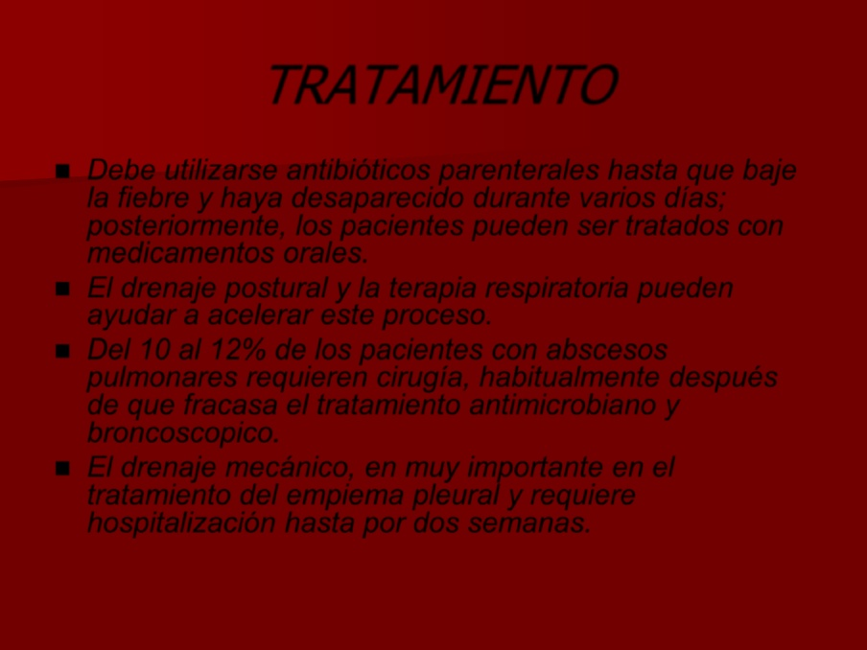

Slide 43
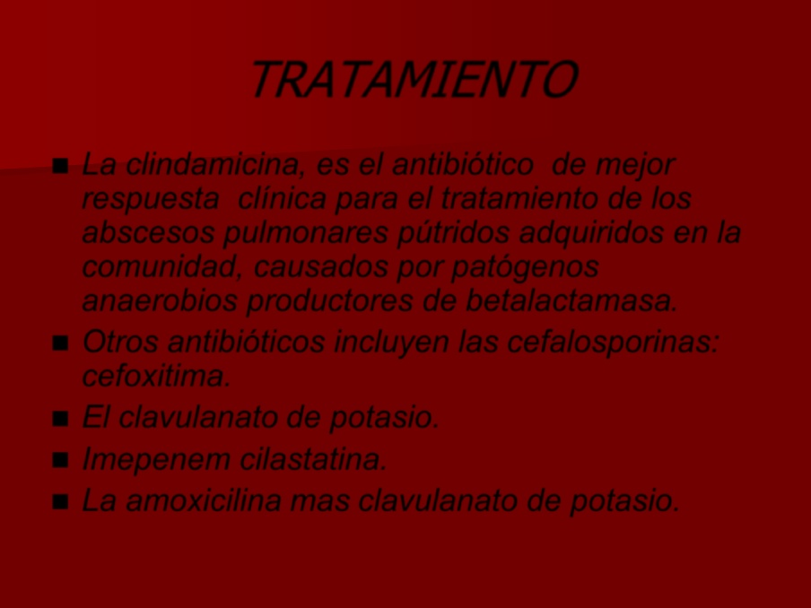

Slide 44
TRATAMIENTO
El tratamiento ATB será de 14 días como mínimo.
El estreptococo pneumoniae presenta tolerancia a los beta lactámicos entre el 20 al 30% de los casos. En caso de sospecha de estreptococo pneumoniae tolerante se debe comenzar empíricamente con cefalosporina de 3a generación. En presencia de estreptococo pneumoniae resistente, el antibiótico de elección es la vancomicina.

Slide 45
Derrame pleural derecho loculado.

Slide 46
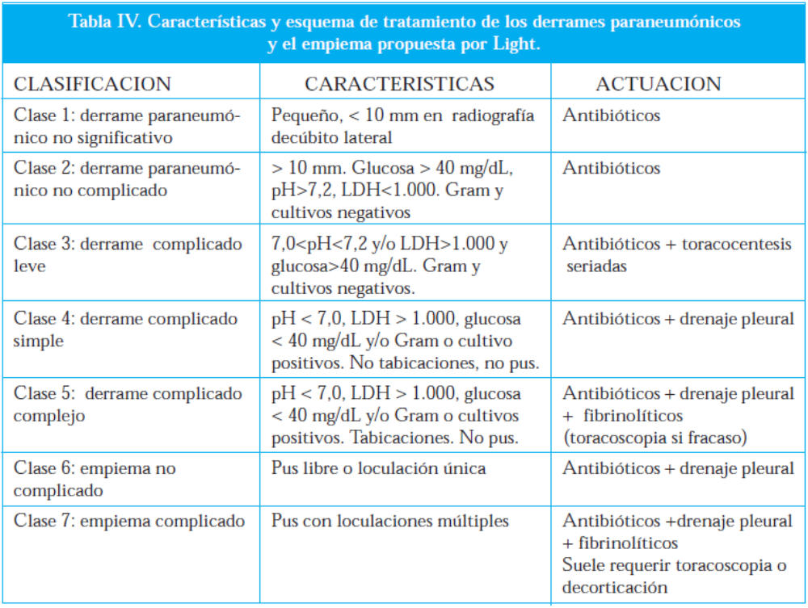

Slide 47


Slide 48
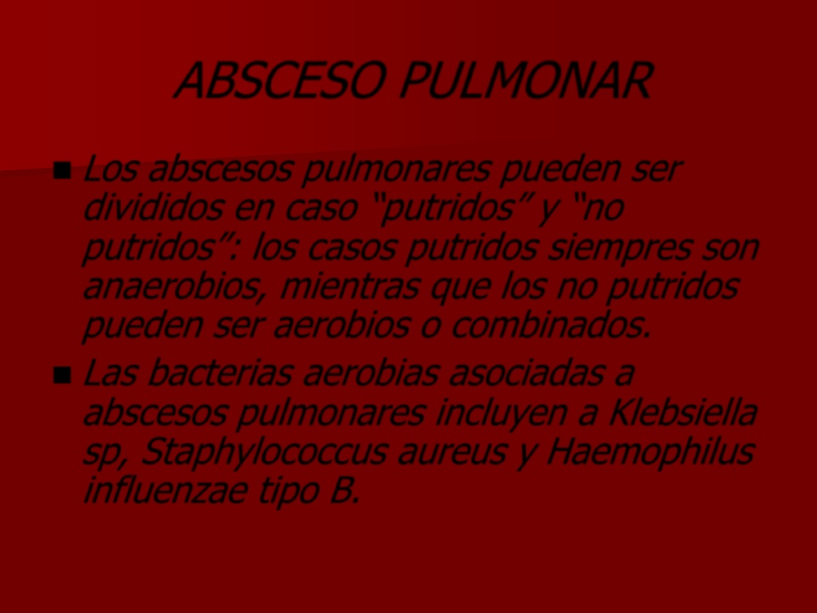

Slide 49
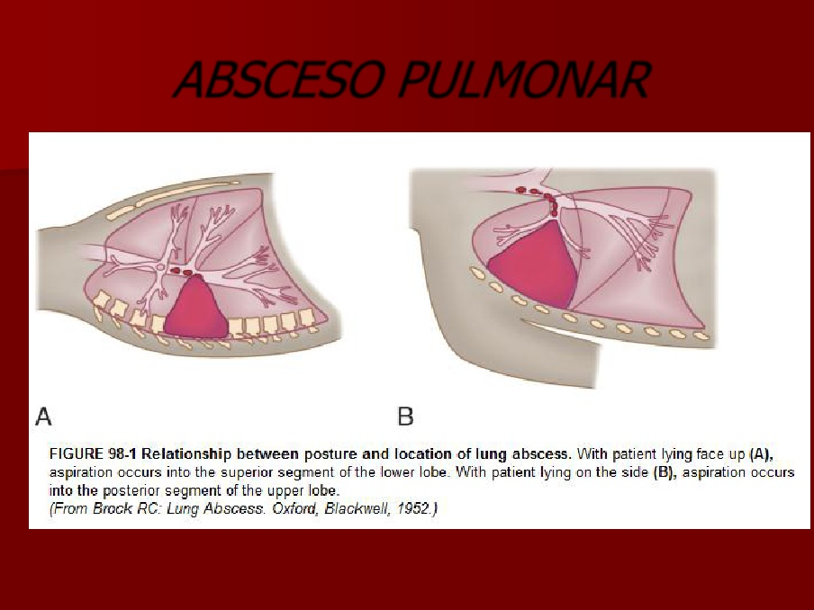

Slide 50
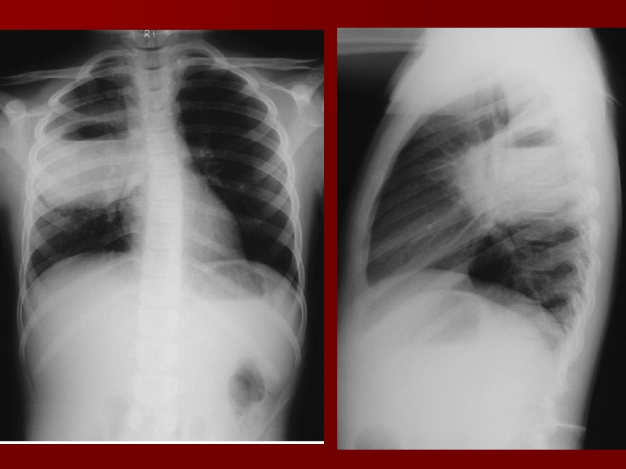

Slide 51
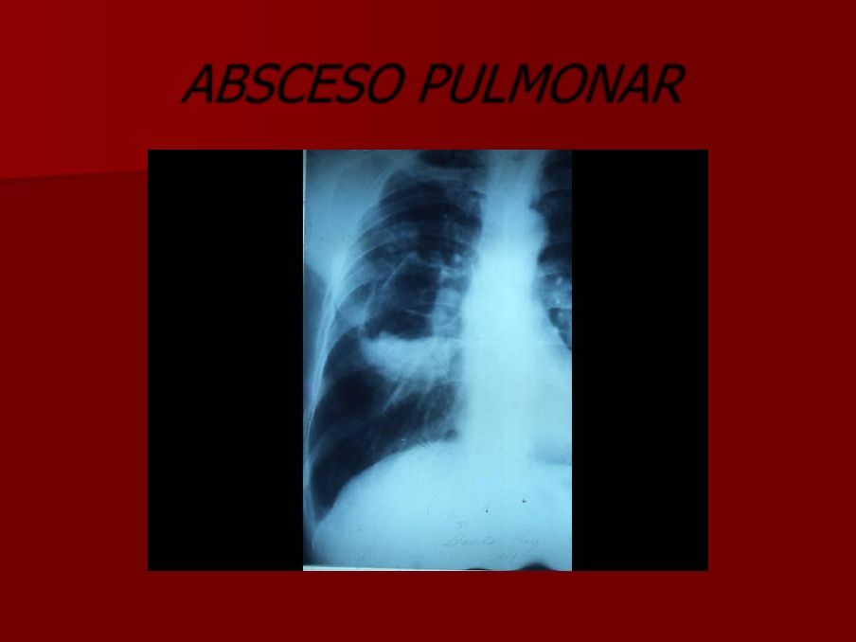

Slide 52
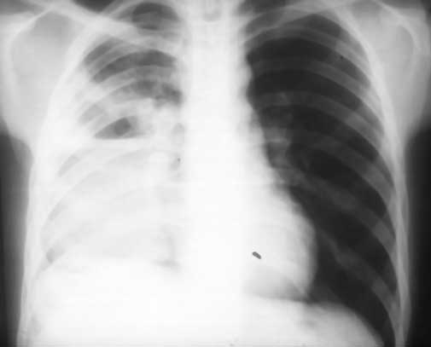
ABSCESOS PULMONARES

Slide 53
ABSCESO PULMONAR
Cavidad pulmonar localizada que contiene pus, resultado de la necrosis del tejido pulmonar, con neumonitis de las regiones adyacentes.
proceso supurativo y circunscrito del parénquima pulmonar causado por gérmenes piógenos.
Suelen deberse a la aspiración de material infectado a partir de las vías respiratorias superiores, en pacientes inconscientes, alcohólicos (a causa del estado de obnubilación mental), con enfermedades del SNC o en personas sometidas a la acción de la anestesia general o sedación excesiva.

Slide 54
FACTORES DE RIESGO
Alcoholismo, desórdenes cerebro vasculares con disfagia, abuso de drogas, desórdenes esofágicos (por ejemplo: esclerodermia, carcinoma de esófago, etc.) inadecuada higiene oral, enfermedades pulmonares obstructivas malignas y bronquiectasias

Slide 55
ETIOLOGÍA
Están causados por gérmenes anaerobios y a menudo se asocian a enfermedades periodontales
intervienen múltiples gérmenes actuando de modo sinérgico
Microorganismos aislados por cultivo: las bacterias piógenas y de la flora rinofaríngea (sobre todo anaerobios) y, con menor frecuencia, bacterias aerobias u hongos
En personas > 55 años, el carcinoma puede ser causa de absceso pulmonar.

Slide 56
ETIOLOGIA
Las neumonías causadas por:
Klebsiella pneumoniae.
Staphylococcus aureus.
Actinomyces israelí.
Estreptococo b-hemolítico, Streptococcus milleri (y otros estreptococos aerobios o microaerófilos).
Legionella sp y Haemophilus influenzae.
Se complican a menudo con formación de abscesos.

Slide 57
ETIOLOGIA EN INMUNODEPRIMIDOS
Causados por:
Nocardia, Cryptococcus, Aspergillus, Phycomyces, micobacterias atípicas (fundamentalmente M. avium-intracellulare o M. kansasii), o por otros bacilos gramnegativos.
La blastomicosis, la histoplasmosis y la coccidioidomicosis pueden provocar también abscesos pulmonares agudos o crónicos, y deberían sospecharse en abscesos no pútridos en áreas endémicas.

Slide 58
CAUSAS MENOS FRECUENTES
La embolia pulmonar séptica
La infección secundaria de la infartos pulmonares
La propagación directa de abscesos bacterianos o amebianos desde el hígado y a través del diafragma hasta el lóbulo pulmonar inferior.

Slide 59
CARACTERISTICAS
Los abscesos pulmonares solitarios son más frecuentes que los múltiples, suelen ser unilaterales.
En los abscesos originados por aspiración, los segmentos pulmonares más afectados son el superior del lóbulo inferior y el posterior del lóbulo superior.
En los casos de diseminación hematógena es típico observar lesiones múltiples en localizaciones discontinuas.

Slide 61
CARACTERISTICAS
El absceso se rompe habitualmente en un bronquio y su contenido es expectorado, quedando una cavidad llena de líquido y aire.
Si un absceso se abre dentro de la cavidad pleural provoca un empiema, a veces con fístula broncopleural asociada.
La rotura de un gran absceso en un bronquio pueden provocar una amplia diseminación bronquial del pus con neumonía difusa

Slide 62
Síntomas y signos
Síntomas de neumonía, malestar general, anorexia, tos productiva, sudoración y fiebre
El esputo es purulento, con frecuencia hemoptoico. La presencia de olor pútrido es típica de las infecciones por bacterias anaerobias
Estado de gran postración y fiebre
El dolor torácico suele señalar la presencia de afectación pleural.

Slide 63
SIGNOS CLINICOS
Demostración de una pequeña zona de matidez a la percusión, que señala el proceso de consolidación neumónica localizada, y, en general;
abolición del murmullo vesicular, a la auscultación.
A veces se auscultan estertores húmedos finos o medios.
En las cavidades de gran tamaño (raras con antibioterapia) pueden auscultarse timpanismo y un soplo anfórico.

Slide 64
DIAGNÓSTICO
La existencia de un absceso pulmonar es sugerida por los signos y síntomas clínicos descritos anteriormente.
Las Rx de tórax practicadas pueden mostrar una consolidación segmentaria o lobular que en ocasiones se hace globulosa a medida que el pus la distiende.
Tras su rotura en un bronquio, la Rx muestra una cavidad con un nivel hidroaéreo.

Slide 65
Radiológicamente se manifiesta como imágenes radiolúcidas circulares que se diferencia de otras lesiones similares por encontrarse infiltrado neumónico perilesional.
Si las radiografías de tórax sugieren la existencia de una lesión subyacente o la presentación es atípica, la TAC puede permitir una mejor definición anatómica.

Slide 66
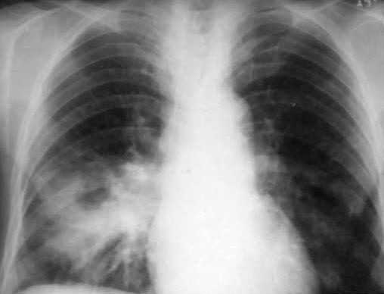
RADIOLOGIA

Slide 67
El esputo debe examinarse mediante tinción y cultivo para bacterias, hongos y micobacterias.
La broncoscopia no es necesaria si la respuesta al tratamiento antibiótico es adecuada y si no hay sospecha de un cuerpo extraño o de un tumor.
El diagnóstico diferencial con otras lesiones pulmonares de tipo infeccioso: bacteriana (anaerobio, aerobios, bullas infectadas, empiema, actinomicosis, tuberculosis).

Slide 68
ETIOLOGIA
Fúngicas: (histoplasmosis, coccidiodomicosis, blastomicosis, aspergilosis, criptococosis).
Parasitarias (amebiasis, equinococosis).
Malignas (carcinoma primario de pulmón, metástasis de enfermedad pulmonar, linfoma, enfermedad de Hodkin).
Otras (granulomatosis de Wegener, sarcoidosis, endocarditis y émbolos sépticos pulmonares.

Slide 69
PRONOSTICO Y TRATAMIENTO
La curación rápida y completa depende del tratamiento antibiótico adecuado. La mayoría de los pacientes se recuperan totalmente sin necesitar cirugía
El tratamiento antibiótico debe iniciarse tras recoger muestras de esputo y sangre para cultivo y antibiograma.
El fármaco de elección es la clindamicina,. Un régimen alternativo es la penicilina , metronidazol, Si se hallan implicados un microorganismo gramnegativo, S. aureus u otro patógeno aerobio, el antibiótico elegido dependerá de los resultados de los antibiogramas.
El tratamiento debe mantenerse hasta que la neumonitis se haya resuelto totalmente y la cavidad haya desaparecido por completo. Esto suele requerir varias semanas o meses de tratamiento.(4 a 6 semanas)

Slide 70
TRATAMIENTO NO ANTIBIOTICO
El drenaje postural puede ser un tratamiento adicional útil
El drenaje quirúrgico es necesario en casos excepcionales, las lesiones suelen responder al tratamiento antibiótico
La resección pulmonar es la intervención de elección para un absceso resistente a los fármacos
La lobectomía es el procedimiento quirúrgico más frecuente
En lesiones pequeñas suele ser suficiente una resección segmentaria.

Slide 71
TRATAMIENTO
En los abscesos múltiples puede ser necesaria un neumectomía
Los pacientes con grandes cavidades que no responden al tratamiento médico puede ser candidatos a la práctica de un drenaje percutáneo

Slide 72
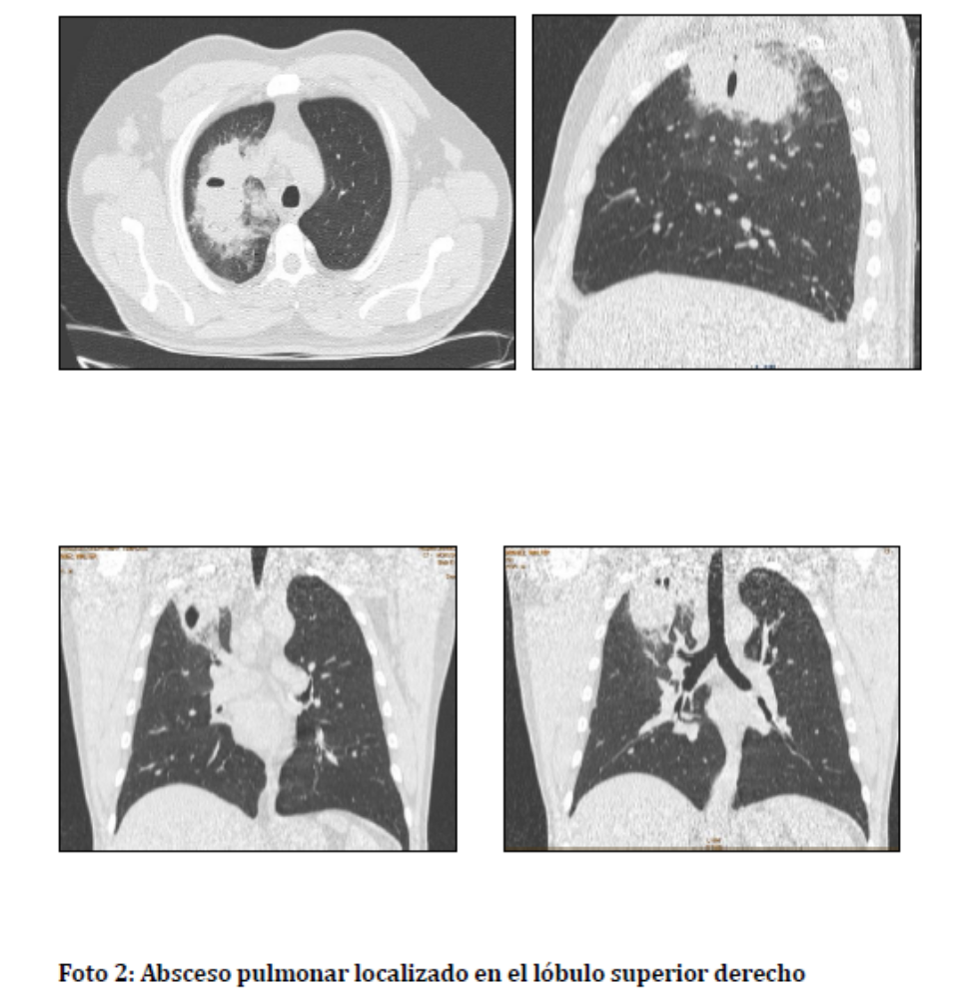
ABSCESO PULMONAR

Slide 73
DIAGNOSTICO DIFERENCIAL
IMÁGENES
ABSCESO PULMONAR

Slide 74
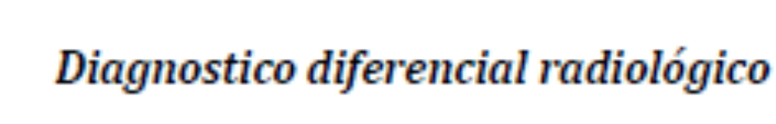
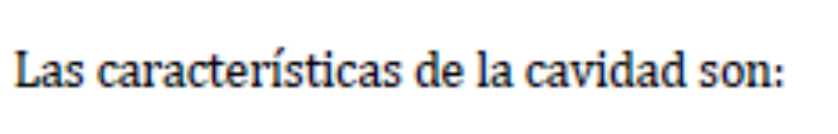
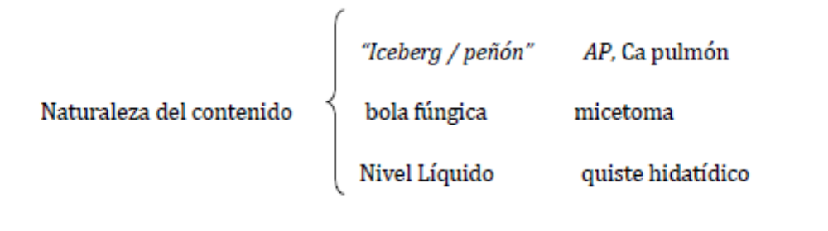
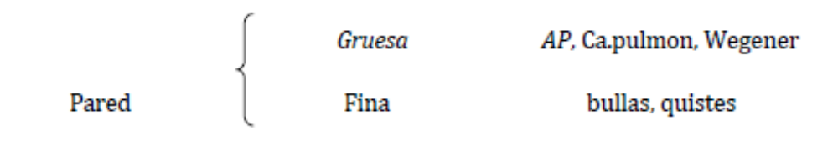
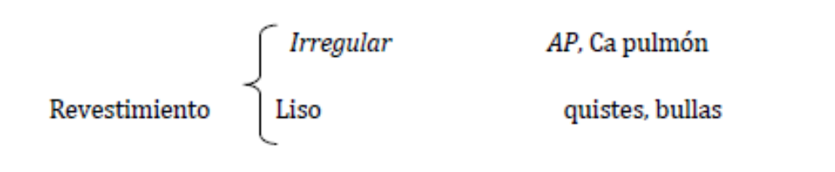
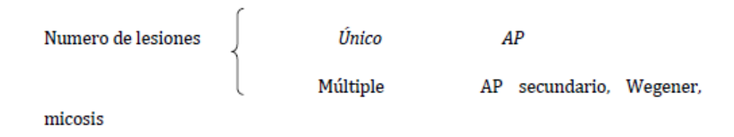

Slide 75
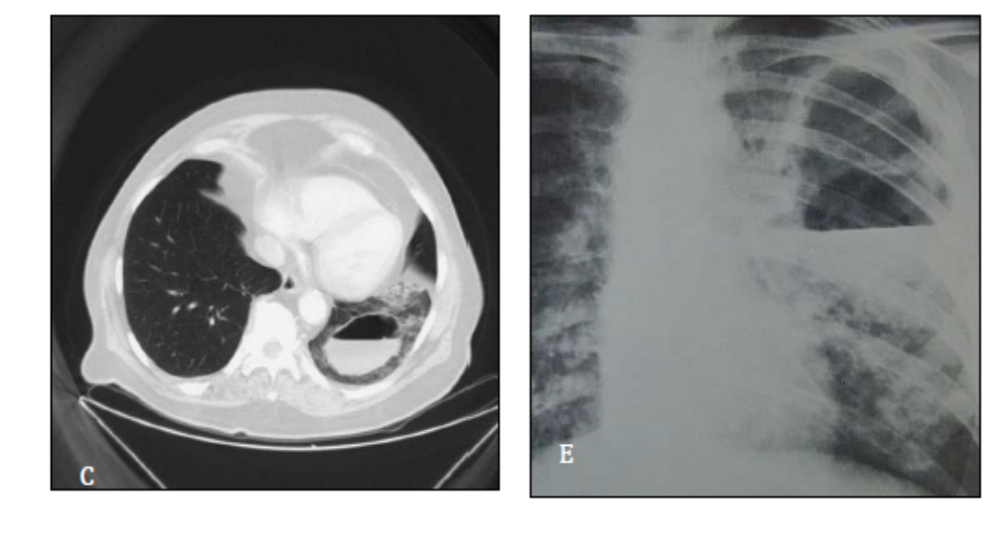
ABSCESO PULMONAR

Slide 76
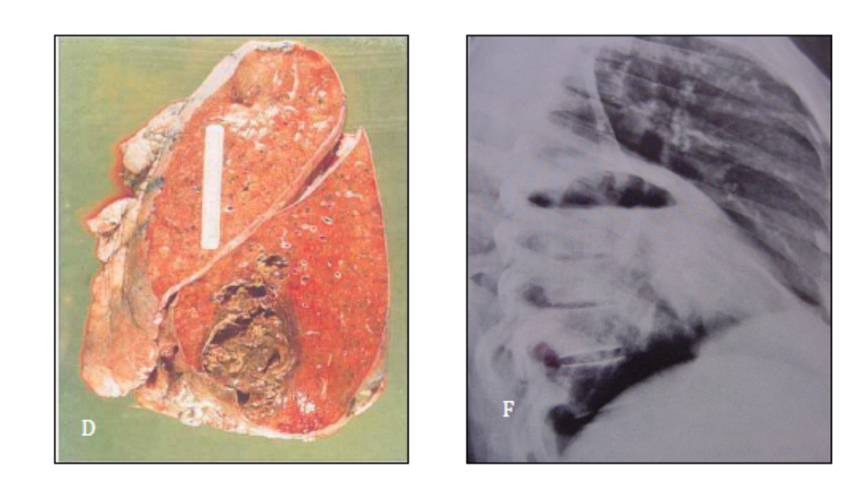
ABSCESO PULMONAR

Slide 77
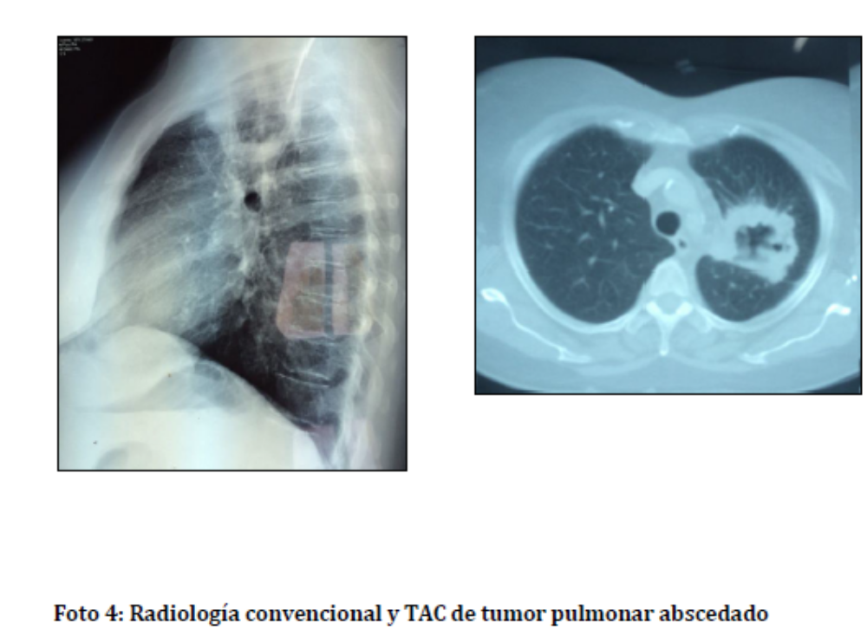

Slide 78
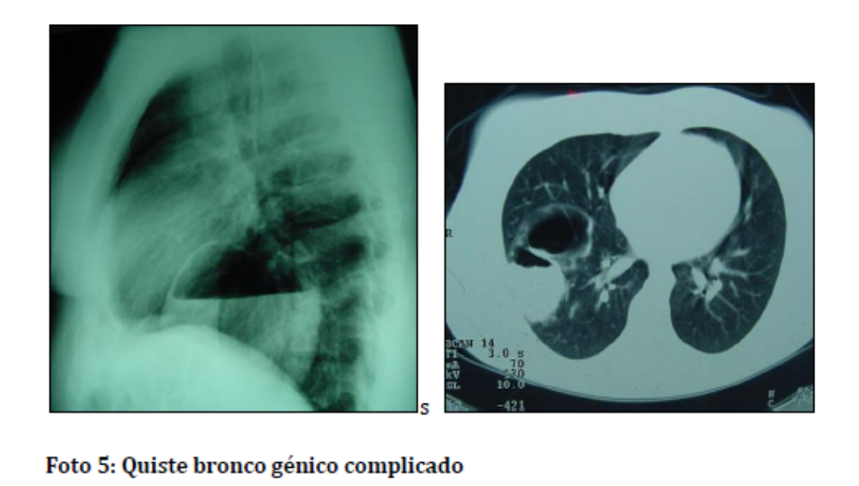

Slide 79
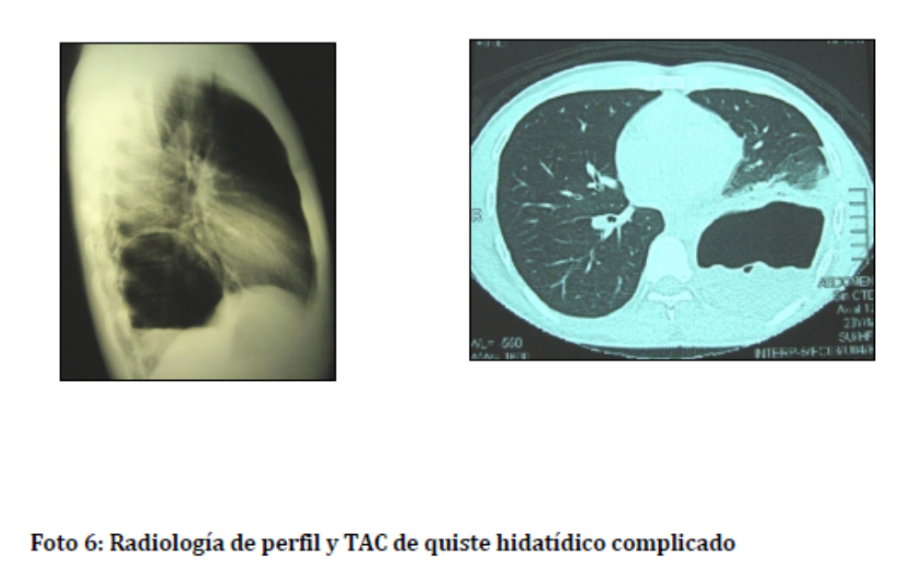

Slide 80
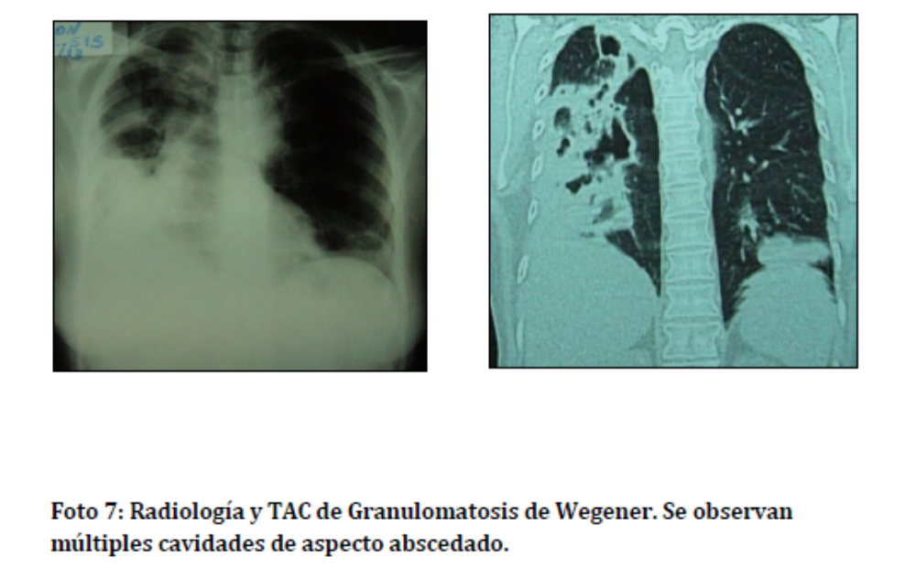

Slide 81
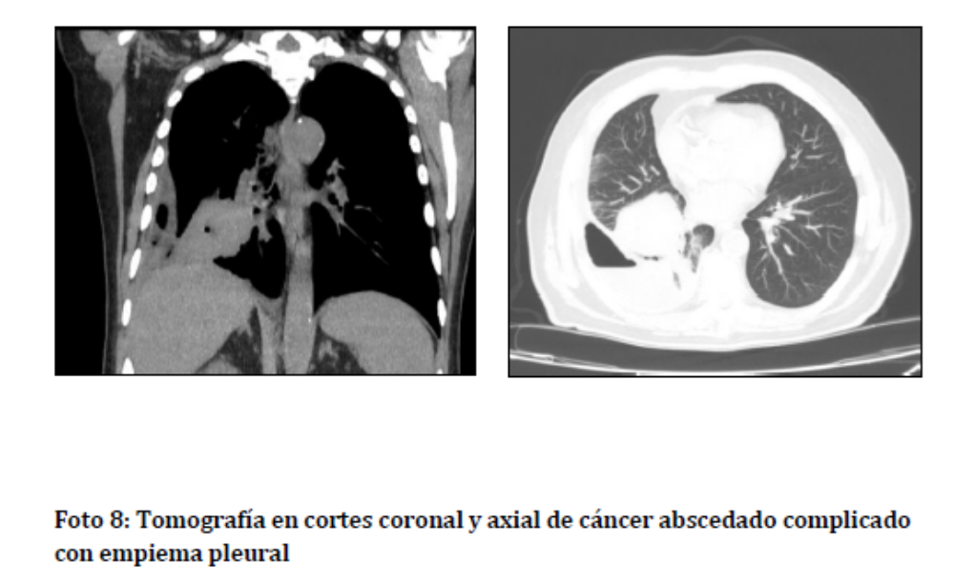

Slide 82
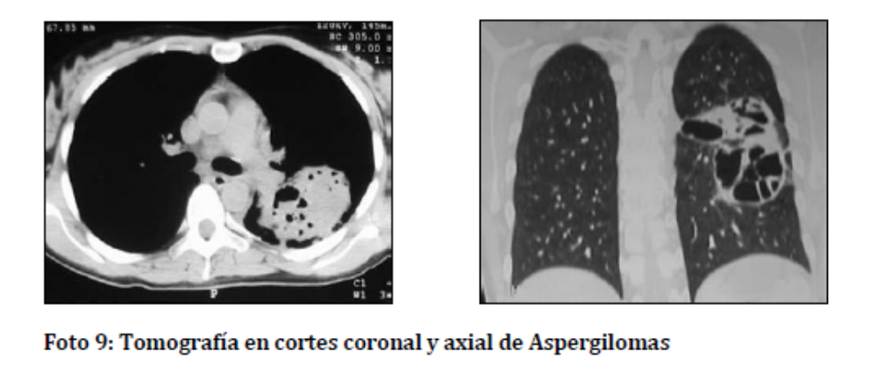

Slide 83
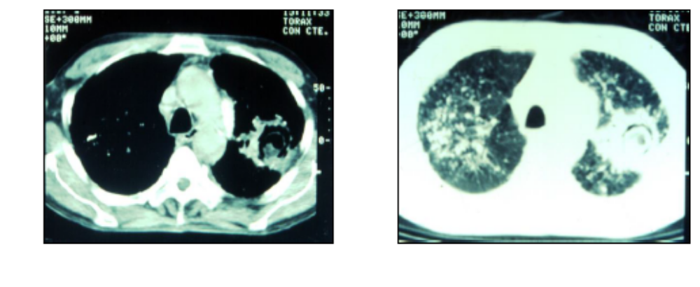

Slide 84
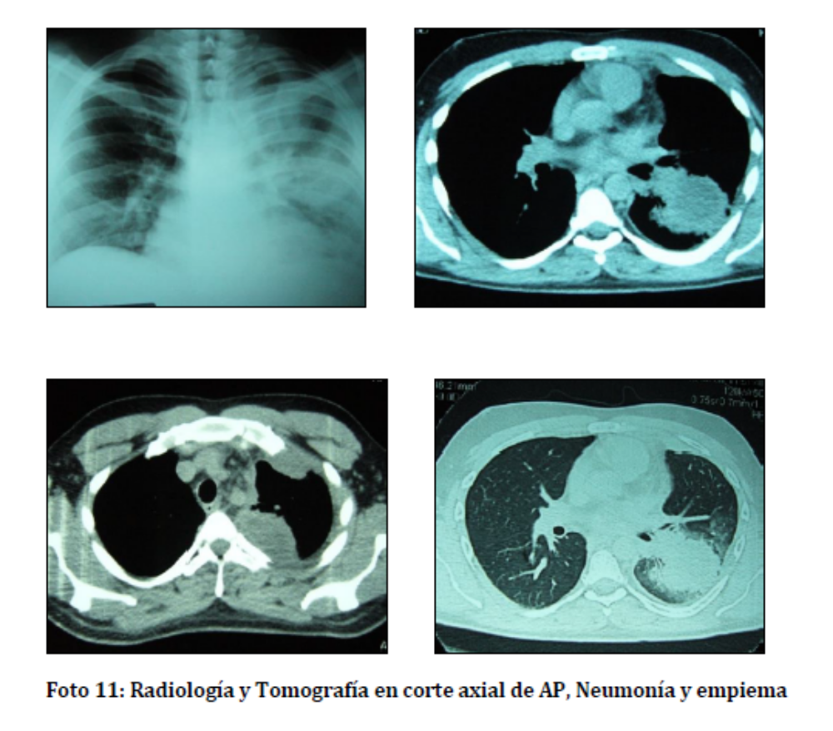

Slide 85
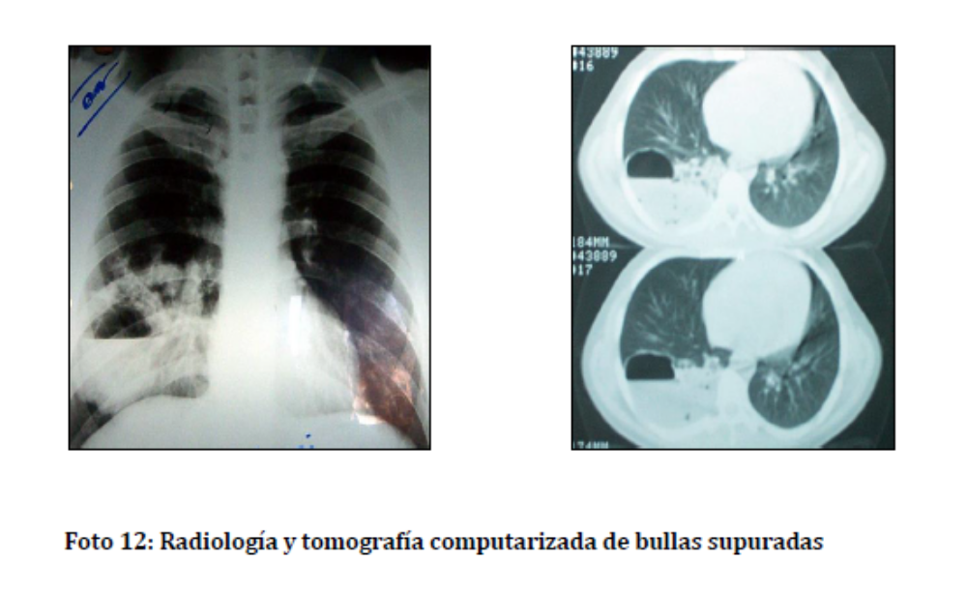

Slide 86
MUCHAS GRACIAS

